Slide 1
Konzervace slitin cínu a olova
Alena Selucká
Technické muzeum v Brně

Slide 2
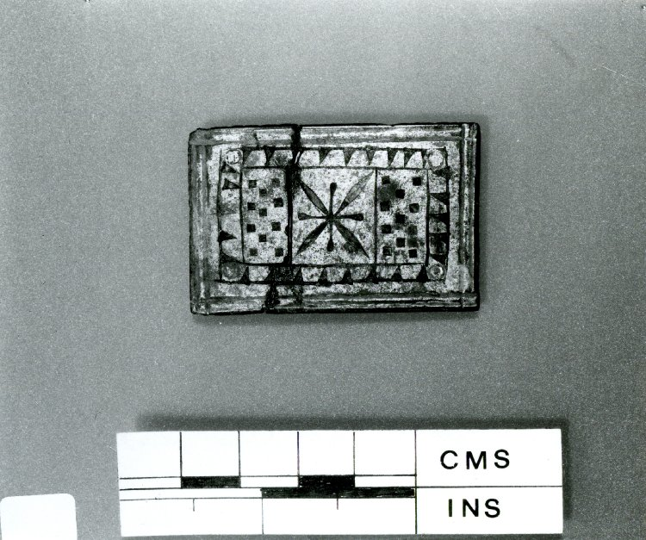
Cín – Stannum, Sn
Měkký bílý kov, teplota tání 232 °C, vysoká teplota varu 2600 °C, dobrá korozní odolnost, nízká toxicita, tvárný kov; v přírodě se vykytuje v rudách – cínovec, kasiterit SnO₂
Sn patří k nejstarším známým kovům: výroba bronzu (doba bronzová), cínování železa (doba železná), ve středověku - nářadí, talíře, konve, církevní předměty
Slitiny Sn – Pb:
    25 - 50 % Pb (antika), pod 25 % Pb (středověk)
  Tvrdé cíny („old pewter“ starý cín: 80 % Sn + 10-20 % Pb) : výroba cínového nádobí - později ve středověku – předepsané poměry olova pro kuchyňské náčiní 1:10 (cínové výrobky byly označovány značkami)
  Výroba varhanních píšťal (80 % Sn)
  Liteřina Pb-Sn-Sb (odlévání tiskařských liter)
  Moderní slitiny Sn-Sb (Sn-Cu-Bi); „modern pewter“
Pigment, žlutý: mozaikové zlato SnS₂
(musivní zlato)
Cínovaná měděná spona opasku, doba železná,
British Museum
Notes:
Cín je znám již 3000 – 3500 př. n. l., dokladováno je jeho použití v době bronzové (výroba bronzu) i v obě železné (cínování železa), nejstarší cínové doly se nacházely na území Turecka, Španělska, Francie, Německa a Anglie (u nás se těžil cín v oblasti Krušných hor – snad již v 2, tis. Př. n. l., od 12. stol. doklady o těřbě v lokalitě Krupka a Krásno, , posléze otrevření ložisek ve Slavkovském lese (u Chebu).
Římané si zjevně neuvědomovali, že olovo je vysoce toxické a že se z nádob i z vodovodního potrubí dostává do pokrmů, nápojů a v neposlední řadě do pitné vody přiváděné olověným potrubím až do domů. Především lidé z vyšších vrstev tak konzumovali s vodou a pokrmy značné množství toxického kovu.
Samotné olovo se stalo kovem s velkým obchodním využitím v období starého Říma, kdy ho lidé používali na stavbu vodovodů, nádrží a střech. Moderní analýzy ukázaly, že voda distribuovaná olověným potrubím obsahovala stokrát více olova než pramenitá voda. Byť olovo nepůsobilo nějakou masívní degenareci Římanů, mnozí z nich byli jeho škodlivému působení vystaveni po celý život. Dalším římským zvykem se stalo skladování vína v olověných nádobách, což nebyl právě vhodný způsob k uchování čerstvosti a kvality nápoje.
Mozaikové zlato (angl. Mosaic gold, Powder Bronze; lat. Aurum Mosaicum, ital. Porporina, nem. Musivgold, Judengold) je krystalická (strukturní typ CdI₂) forma sulfidu cíničitého (SnS₂). Tyto krystalky byly díky své zlatavé barvě používané s oblibou jako pigment. Používal se od raného středověku (cca. 9. století) a z 13. století známe nejstarší postup přípravy (v Neapolském kodexu – De Arte Illuminandi). Vedle mozaikářství se také s oblibou používal pojen arabskou gumou k ilustraci knih. Jako jiné pojivo můžeme uvést například vaječný bílek.

Slide 3
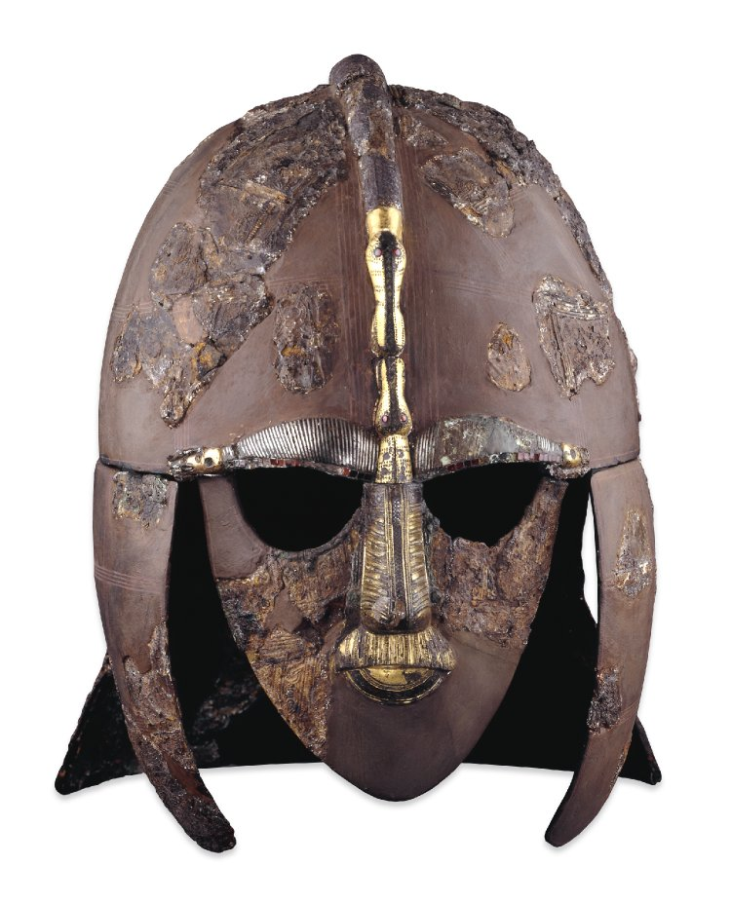
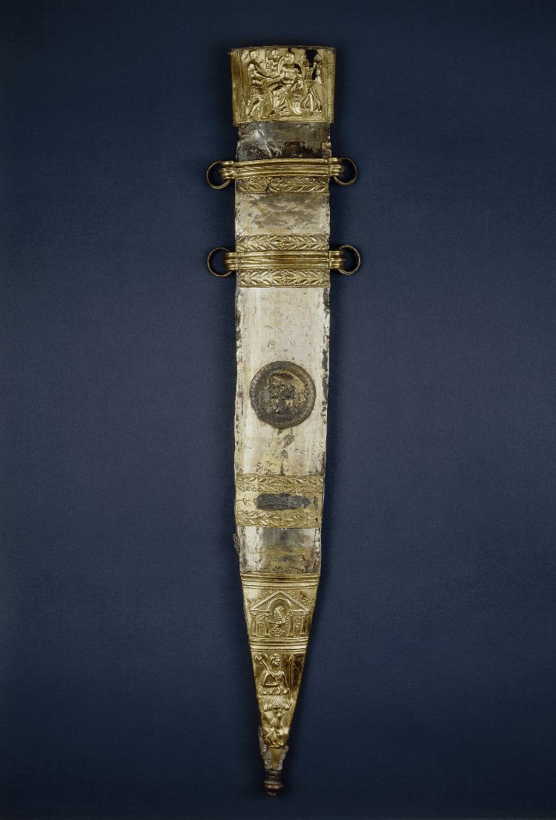
Cín - historie
The Sutton Hoo Helmet, železo, cínovaná měď, zdobená rytím, poč. 7. stol., British Museum
Meč Tiberia, zlacená a cínovaná bronzová pochva meče, Římská doba, British Museum
Notes:
The Sutton Hoo – na území východní Anglie, pohřeb lodi z anglosaského období s mnoha cennými artefakty (obřadní helma).

Slide 4
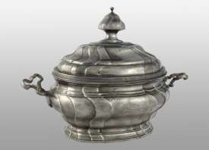
Cín - historie
Cínová polévková mísa, 1780, Muzeum Karlovy Vary, http://kvmuz.cz/typ/exponat-mesice/cinova-konvice

Slide 5
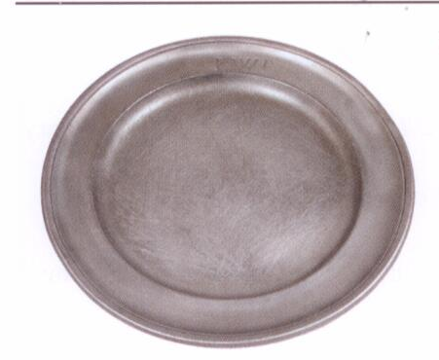
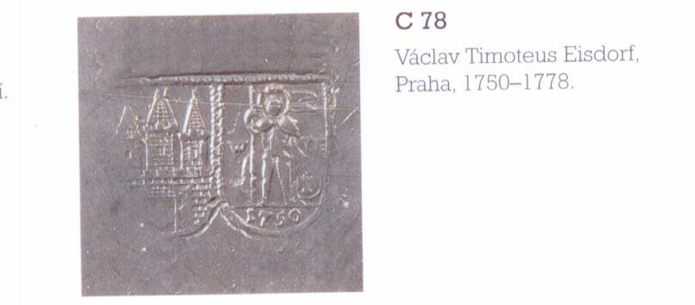
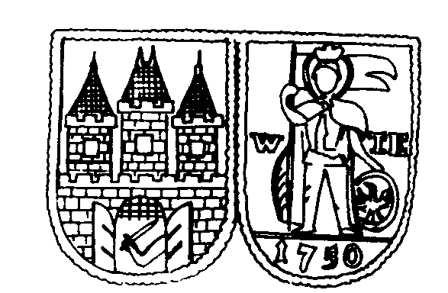
Cín - značky
Cínový talíř ze sbírky Muzea Komenského v Přerově
Václav Timoteus Eisdorf, pražský cínař, pol. 18. stol.
Notes:
Cínové výrobky byly označovány značkami určujícími místo zhotovení, výrobce a jakost materiálu.

Slide 6
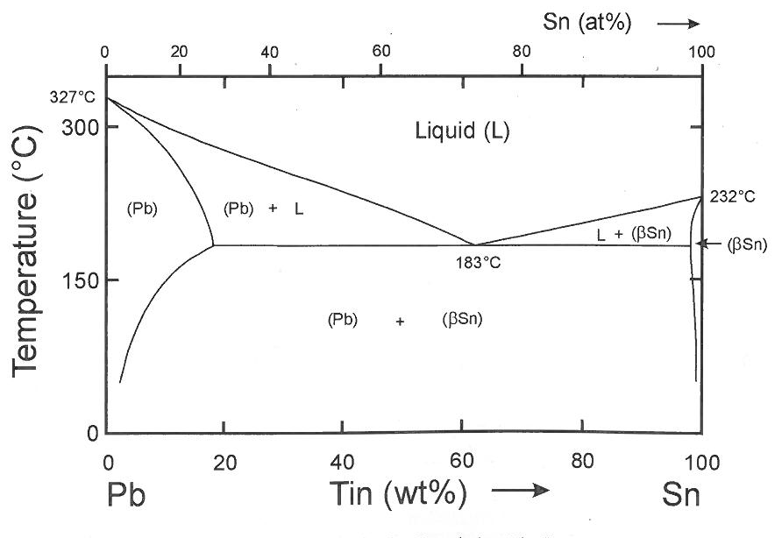
Sn-Pb pájky
Měkké pájky : eutektická pájka 63 % Sn + 37 % Pb, T 183 °C – nízká teplota tavení, vhodná pro pájení elektronických součástek
Notes:
Pb aSn vytvářejí skupinu slitiny s nízkou teplotou tavení,

Slide 7
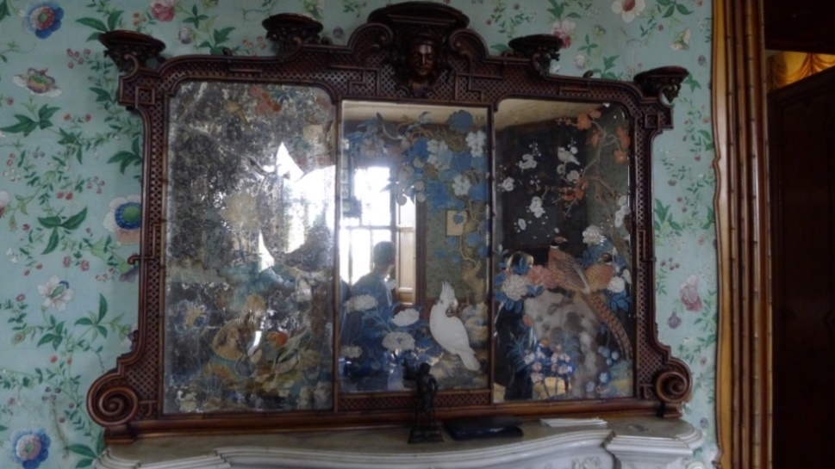
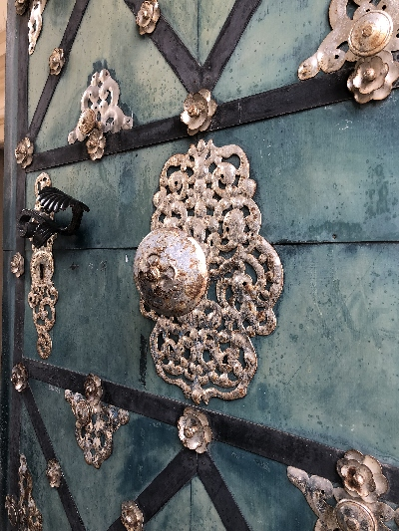
Cínování
Amalgámy cínu – reflexní vrstvy na skle –zrcadla (od 16. stol. do poč. 20 stol., počátky již od r. 1300 - Benátčané)
Cínování na železo, měď, litinu (roztíráním zahřátého cínu
na povrchu, ponorem v roztaveném cínu, amalgám cínu, elektrochemicky/elektrolyticky)
Zrcadlo v Čínském salónu, SZ lednice, degradovaná vrstva cínového zrcadla s malbou
Kování dveří, cínované železo, Dietrichsteinská hrobka, Mikulov, 2018

Slide 8
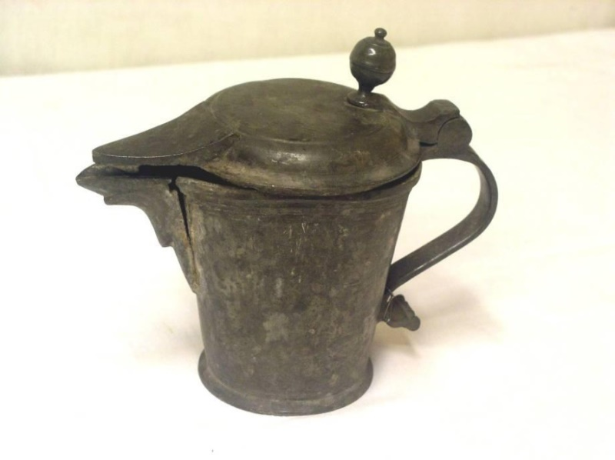
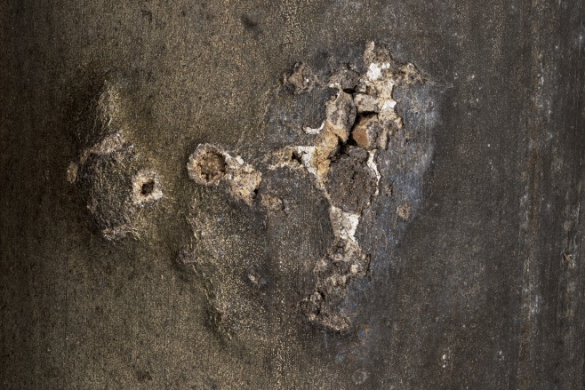
Koroze
Sn Sn²⁺ + 2e⁻
O₂ + 2H₂O + 4e⁻ 4OH⁻
2Sn + O₂ + 2H₂O 2Sn²⁺ + 4OH⁻
Vybrané sloučeniny:
Oxid cínatý SnO (romarchit) – černý
Oxid cíničitý SnO2 (kassiterit) – bílý
Sulfid cínatý SnS (herzenbergit) – černý
Cínová konvice, rest. V. Němec
Detail poškození varhanních píšťal, rest. D. Michek, 2018

Slide 9
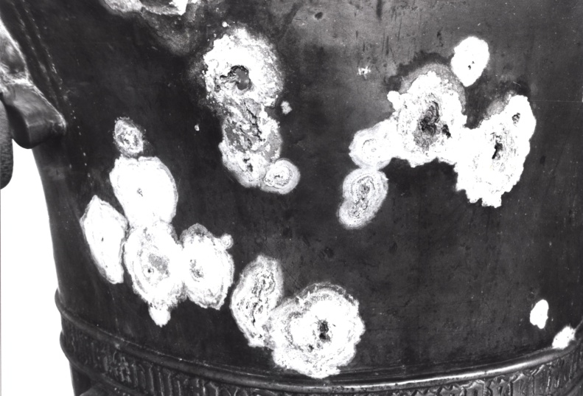
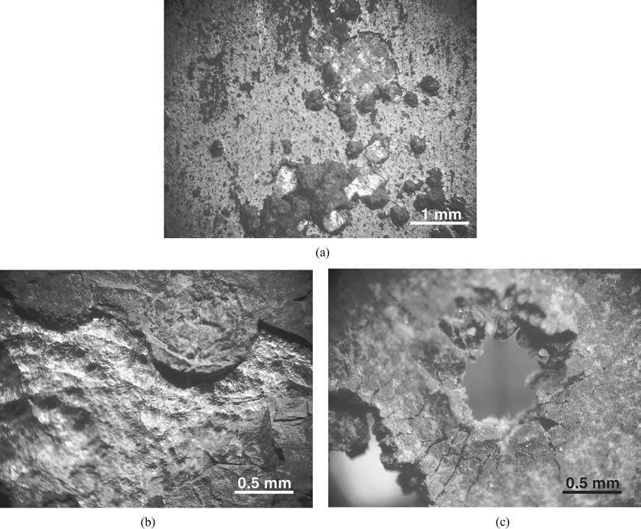
Cínový mor/
Fázová přeměna ß-Sn α-Sn teoreticky při T = 13,2°C; prakticky je nutné dosáhnou T ˂ 0°C (pod -40°C) …. vředovité práškovité útvary (nejedná se o korozi, ale polymorfní přeměnu)
Detail cínového moru, křtitelnice, foto Eisler
Morfologické znaky degradace cínových varhanních píšťal – způsobené korozními ději (působení vlhkosti, kyselých složek ze dřeva), Chiavari: Deterioration of tin rich organ pipes, 2006
Notes:
Beta Sn je bílý a má vyšší hustotu 7, 31 g/cm3 než šedý alfa Sn s 5,84 g/cm3 z toho důvodu dochází k porušení integrity a rozpadu cínu.
Alfa cín – mřížka kubická diamantového typu
Beta cín – tetragonální plošně centrovaná
Historie: Cínový mor mohl být jednou z příčin zkázy polární expedice Roberta Scotta v letech 1911–12.[zdroj?]Podle některých teorií měl cínový mor podíl i na zkáze Napoleonovy armády v Rusku, kde vojákům upadaly cínové knoflíky z uniforem. Ty pak v mrazu neměly jít zapnout. Kritici této teorie upozorňují, že knoflíky byly z cínových slitin, které mrazu odolávají lépe.

Slide 10
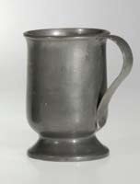
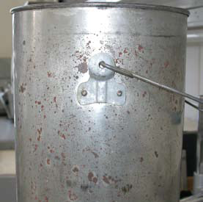
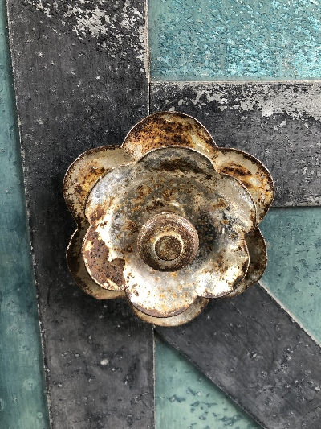
Konzervace
Zachování stabilní patiny:
  oplach v dest. vodě s neionogenním tenzidem, vysušení
Lokální koroze (vrstvy SnO + SnO2) – brusná pasta (cínový prach + mletá pemza + voda)
Odstranění hrubých nečistot, korozních produktů
  3-5% Chelaton III
  Elektrolytická redukce v 5% NaOH , proudová hustota 100 mA/dm2
Pocínované vrstvy na železe – stabilizace tanátem, fixace lakem
Stabilní patina na cínové nádobě
Koroze železa na cínované nádobě a kování

Slide 11
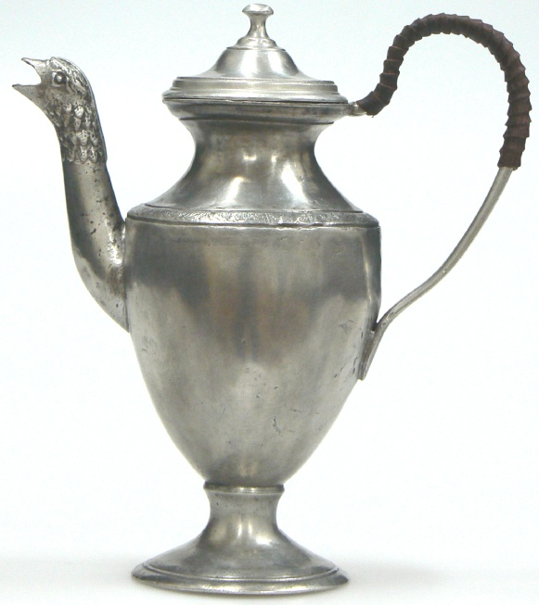
Povrchová úprava
Patinování
Pasivace (alkalický roztok chromanu draselného)
Včelí vosk (nanášení na zahřáté předměty)
Mešní konvička z 1. pol. 18. stol, restaurátorská zpráva SUPŠ VOŠ Turnov

Slide 12

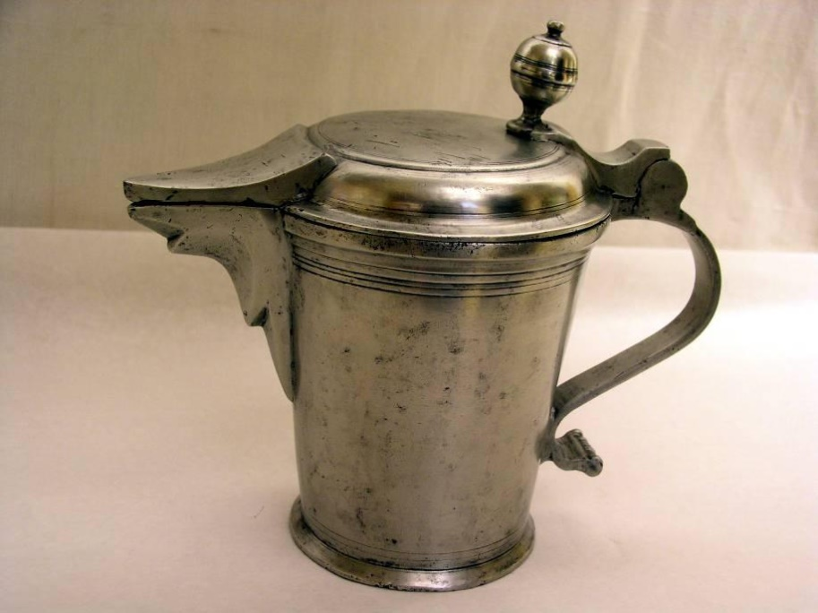
Restaurování
Cínová konvice – restaurátor V. Němec

Slide 13
Olovo - plumbum Pb
Bod tání 327 °C, měr. hmot. 11,34 g/cm³, barva modro-šedá
Těžký, velice měkký kov, vysoká toxicita, pohlcuje RTG záření
slitiny olova s cínem
  25 - 50 % Pb (antika)
  pod 25 % Pb (středověk)
  63 % Sn - měkké pájky (bod tání 183°C)
  Sn + Sb – liteřina (tiskařské litery)
  Sn + Cu + Sb (moderní slitiny cínu), výroba akumulátorů, plášťů kabelů, střeliva
  Ocelový plech potažený Pb-Sn – matový bílý plech, ternový kov (Terne Metal), výroba střešní krytiny

Slide 14
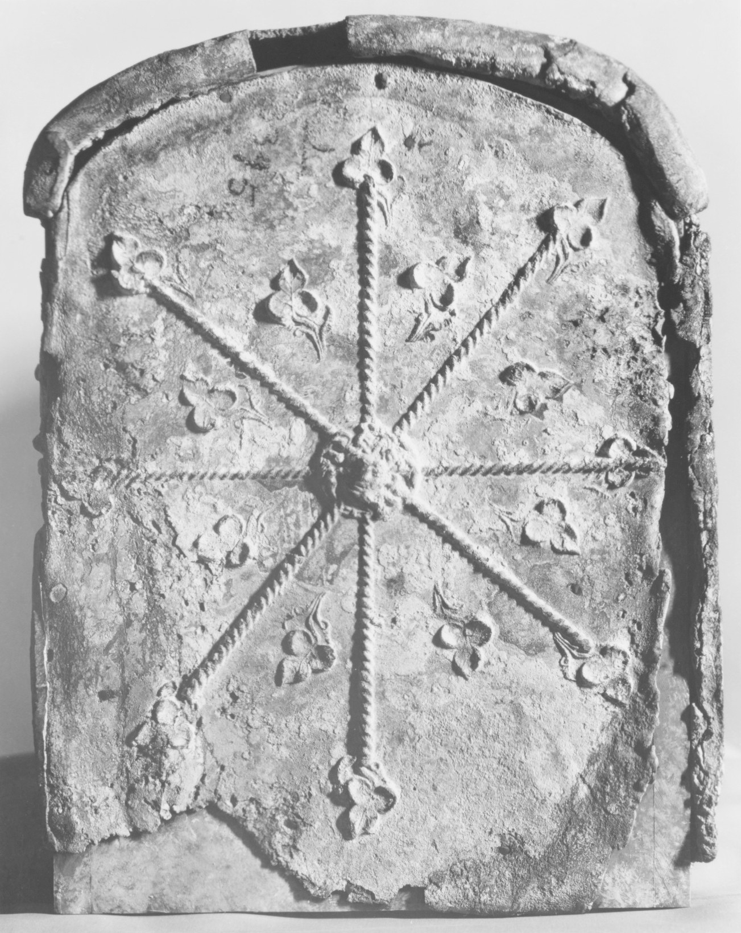
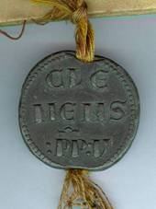
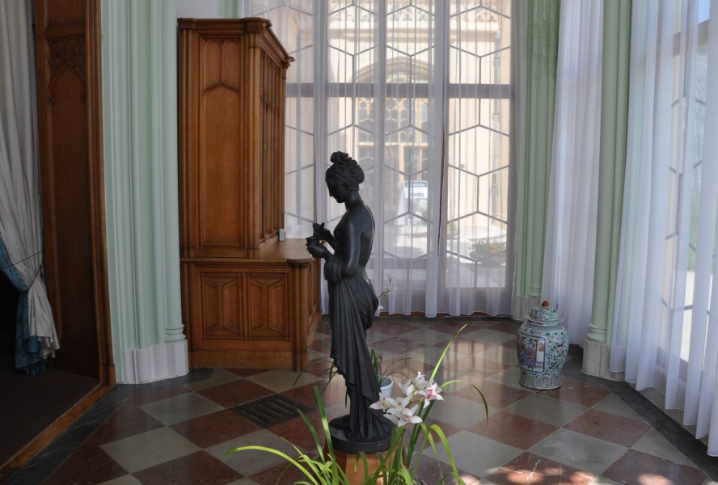
Předměty ze slitiny olova
Olověná bula, r. 1305, premonstrátský klášter Panny Marie v Litomyšli http://www.soupispamatek.com/okres_litomysl/fotografie/litomysl/litomysl_premonstr_klaster.htm
Olověný sarkofág, 2. – 3. st. AD, Metropolitan Museum
Olověná socha, SZ Lednice

Slide 15
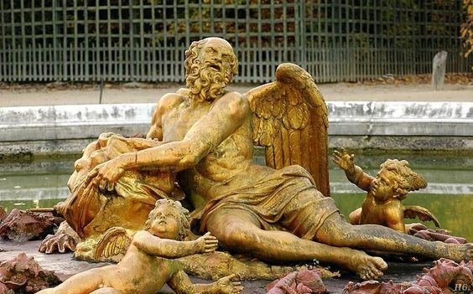
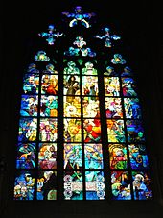
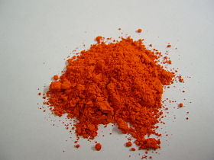
Předměty z olova
Socha Neptuna, 17. stol., zlacené olovo, Verslailles
Olověné spoje vitráží (wikipedia)
Suřík-minium, oxid olovnato-olovičitý, pigment, antikorozní povrchová úprava (wikipedia)

Slide 16
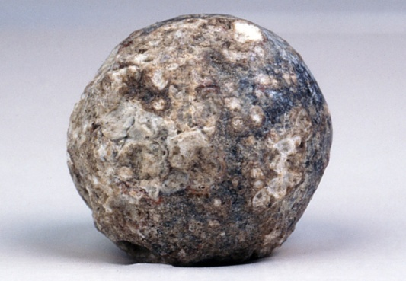
Koroze
Pb Pb²⁺ + 2e⁻
1/2 O₂ + H₂O + 2e⁻ 2 OH⁻
Pb + 1/2 O₂ + H₂O Pb²⁺ + 2 OH⁻
Koroduje v měkké, destilované vodě (rozpuštěné plyny O₂, CO₂)
vlivem organických kyselin (octová, mravenčí) – aktivní koroze
Olověná kulka z období napoleonských válek

Slide 17
Korozní produkty
Vybrané korozní produkty
  PbO – (lithargit) světlé hnědý
  Pb₃O₄ – minium, suřík – červený
  PbCO_{3.}.PbCO₃.Pb(OH)₂ – bílý, zásaditý uhličitan olovnatý (hydrocerusit, cerusa, olovnatá běloba)
  PbCl₂ – cotunit, bílý
  PbS – galenit, černý, anaerobní koroze

Slide 18
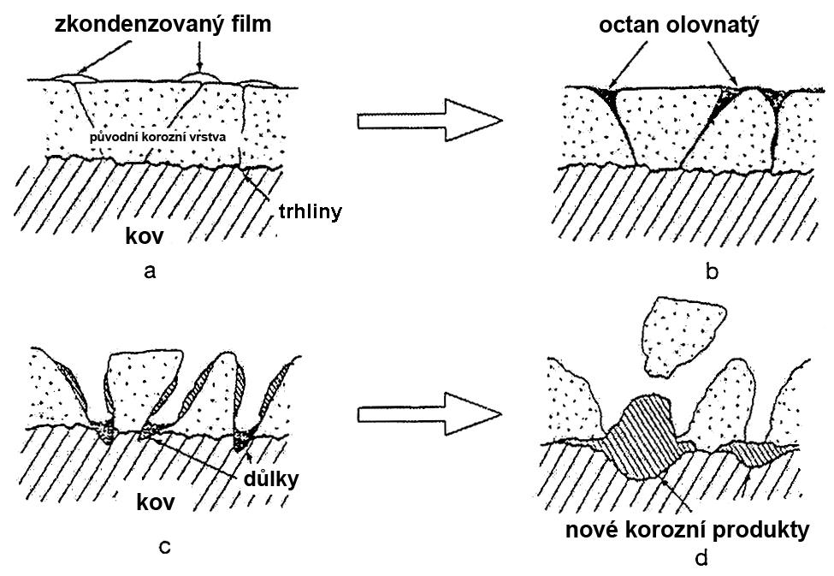
Aktivní koroze olova vlivem organických kyselin
Reakce 1a: Pb + 2CH₃COOH Pb(CH₃COO)₂ (aq.) + H₂
Reakce 1b: Pb + 1/2O₂ + 2CH₃COOH Pb(CH₃COO)₂ (aq.) + H₂O
Reakce 2: 3Pb(CH₃COO)₂ (aq.) + 2OH⁻ + 2CO₃²⁻ Pb₃(CO₃)₂(OH)₂ + 6CH₃COO⁻
Notes:
Proces začíná kondenzací kyseliny octové na povrchu zkorodovaného olova, přednostně v místech trhlin a defektů, Následně dochází k rozpouštění uhličitanových korozních produktů , vzniká rozpustný octan olovnatý (buď podle reakce vlivem H+ iontů nebo za působení kyslíku). Následně dochází ke korozi kovového základu a tvoří se nové uhličitanové sloučeniny. Precipitace nových korozních produktů vytlačuje starší vrtsvy a , které odpadívají od povrchu. Acetátové anionty zůstávají v korozních vrtsvách a způsobují pokračování koroze.

Slide 19
Konzervace olova
Průzkum
  Neutronografie
  Hmotnostní spektrometrie (izotopy olova)
Metody čištění
  Miktotryskání
  Ultrazvuk
  5-10% Chelaton III
  HCl (1:10), 10% octan olovnatý při 60°C – diskutabilní, může naleptávat povrch kovu
  elektrolytická redukce
Stabilizace
  nepřímá (kontrola RV, T, silikagel, odstranění organických látek)
  elektrolytická redukce
Notes:
Olovo, vyskytující se v přírodě, se skládá ze čtyř stabilních izotopů: Olovo vyskytující se v rudách vykazuje tedy odlišný vzájemný poměr jednotlivých izotopů v závislosti na svém původu. Této skutečnosti lze v jistých případech využít k vysledování původu olova (obvykle archeologické vzorky) metodou hmotnostní spektrometrie. Uvedená technika určí velmi přesně vzájemné zastoupení jednotlivých izotopů olova a porovnáním s tabelovanými hodnotami pro známé starověké lokality těžby olověných rud lze s velkou mírou pravděpodobnosti určit původ vyšetřovaného olověného předmětu nebo i předmětu, kde byl použit olovnatý pigment.

Slide 20
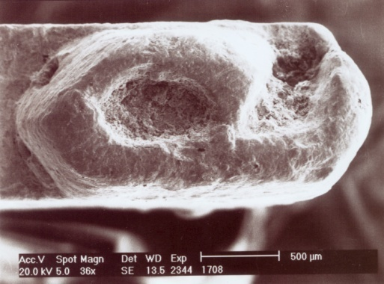
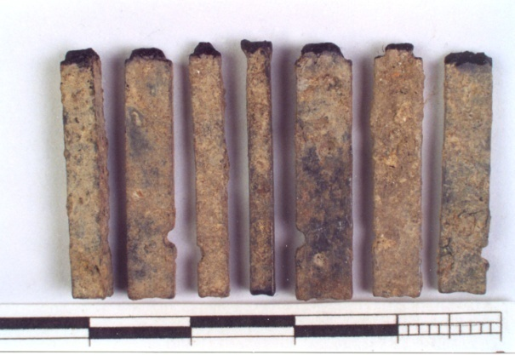
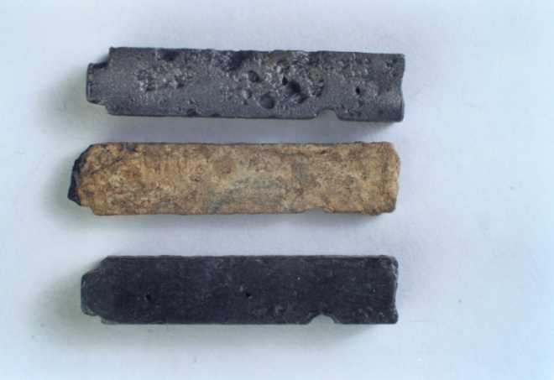
Konzervace olova
Elektrolytická redukce
  Pb²⁺ + 2e⁻ Pb
  elektrolyt 0,3 M Na₂SO₄; E_{K} = -1,3 až -1,5 V (měřeno merkurosfáltovou elektrodou)
mikrosnímek reliéfu písmena
na literce
olověné literky Bible kralické před ošetřením
srovnání stavu literek:
po chemickém čištění
před čištěním
po elektrolytické redukci

Slide 21
Povrchová úprava
Pasivace
  Kyselina sírová (pH 3 – 3,5)
  Dekanoát sodný (CH₃(CH₂)₈COONa
Konzervace
  lakem (např. Paraloid B72)
  voskem (např. včelí vosk)

